Slide 1
Знакомство с рынками корпоративных облигаций CGIF и АСЕАН
Дон Ву Ри
Финансовый директор CGIF
2-й Форум регуляторов рынка капитала ЦАРЭС, Алматы, Казахстан
31 октября 2023 г.

Slide 2
CGIF (Фонд кредитных гарантий и инвестиций)

Slide 3
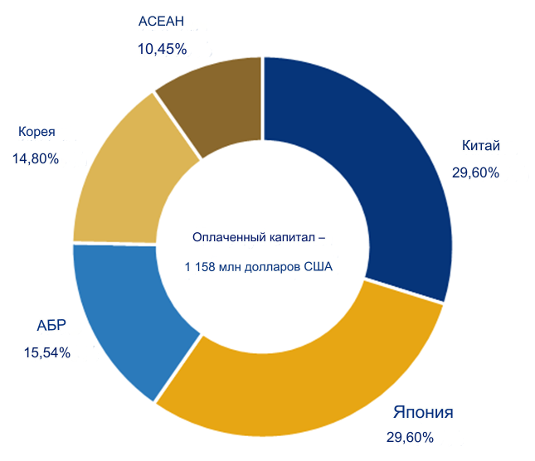
ПРОФИЛЬ CGIF
Обзор
Авторы
Фонд кредитных гарантий и инвестиций (CGIF), трастовый фонд Азиатского банка развития (АБР), был создан в ноябре 2010 года за счет капитальных взносов правительств стран АСЕАН+3 и АБР.
Задача: содействие финансовой стабильности и стимулированию долгосрочных инвестиций в регионе АСЕАН+3 путем развития местных рынков капитала.
Основная функция: предоставление кредитных гарантий по облигациям, номинированным в национальной валюте.

Slide 4
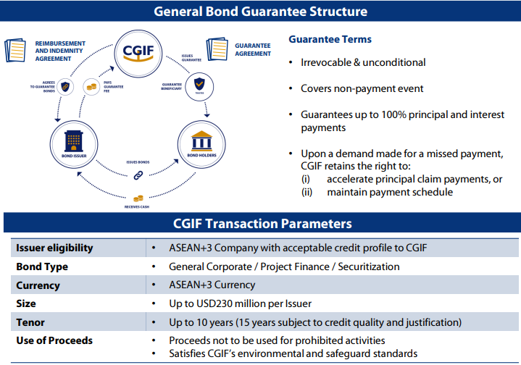
СТРУКТУРА ГАРАНТИИ CGIF
Общая структура гарантии облигаций
Соглашение о возмещении и возмещении убытков
Условия гарантии
Соглашение о гарантии
• Безотзывная и безоговорочная
• Покрывает случай неплатежа
• Гарантирует до 100% выплаты основной суммы долга и процентов
• По требованию о просроченном платеже CGIF оставляет за собой право:
(i) ускорить выплаты основной суммы требования; или (ii) сохранить график платежей
Параметры транзакций CGIF
Право эмитента
Тип облигации
Валюта
Размер
Срок обращения
Использование средств
• Компания АСЕАН+3 с приемлемым для CGIF кредитным профилем
• Корпоративное управление/Проектное финансирование/ Секьюритизация
• Валюта АСЕАН+3
• До 230 миллионов долларов США на каждого эмитента
• До 10 лет (15 лет в зависимости от кредитного качества и обоснованности)
• Средства не могут использоваться для запрещенных видов деятельности
• Соответствует экологическим стандартам и стандартам безопасности CGIF

Slide 5
КРЕДИТНЫЕ РЕЙТИНГИ CGIF
Гарантии обеспечены оплаченным капиталом вкладчиков с консервативным коэффициентом левереджа в размере 1,32x
Активы на сумму более 1,20 миллиарда долларов США хранятся в денежных средствах или ликвидных ценных бумагах с минимальным кредитным рейтингом A+
Последовательный Рейтинг ААА на местных рынках (АА на глобальном рынке) со стабильным прогнозом с 2014 года
Агентство | Масштаб | Рейтинг | Дата
 | Глобальный | АА/А-1+ | 28 фев 2023 г.
 | Глобальный | gААА | 13 дек 2022 г.
 | АСЕАН | seaААА
 | Национальный (Малайзия) | ААА
 | Национальный (Таиланд) | ААА | 28 ноя 2022 г.
 | Национальный (Индонезия) | ААА | 17 янв 2023 г.
 | Национальный (Индонезия) | idAAA | 26 июл 2022 г.

Slide 6
ОБЗОР ГАРАНТИИ
Совокупное покрытие
$2 939 млн
выпущенные гарантии
Вьетнам | $691 млн |  | Китай | $249 млн
Таиланд | $499 млн |  | Филиппины | $129 млн
Сингапур | $441 млн |  | Камбоджа | $71 млн
Индонезия | $364 млн |  | Лаос | $49 млн
Корея | $241 млн |  | Япония | $19 млн
Малайзия | $188 млн
60
гарантированных облигаций
по состоянию на 31 августа 2023 г., в миллионах долларов США
Непогашенные гарантии
механизм передачи риска в перестрахование
$649 млн
$2 014 млн
совокупный объем непогашенных гарантий
$1 365 млн
чистая величина риска
по состоянию на 31 августа 2023 г., в миллионах долларов США

Slide 7
ОБЗОР ПОРТФОЛЯ
По странам
По секторам
Вьетнам
Таиланд
Индонезия
Китай
Малайзия
Сингапур
Корея
Камбоджа
Япония
2 014 млн долл. США
совокупный объем непогашенных гарантий
По валютам
по состоянию на 31 августа 2023 г., в миллионах долларов США, Риски указаны без учета перестрахования.

Slide 8
Рост капитала CGIF
Помимо первоначального оплаченного капитала в размере 700 миллионов долларов США, с 2017 года вкладчики внесли еще 458 миллионов долларов США, в результате чего по состоянию на 31 августа 2023 года общий оплаченный капитал составил 1 158 миллионов долларов США.
CGIF всегда получал положительную чистую прибыль каждый год, причем самой высокой на данный момент прибылью стали 30 миллионов долларов США в 2021 году.
Чистые доходы сохраняются в резерве, чтобы иметь больше возможностей для выполнения мандата.
Чистая прибыль (R)
(* данные за 2023 год приведены по состоянию на 31 августа 2023 года.)

Slide 9
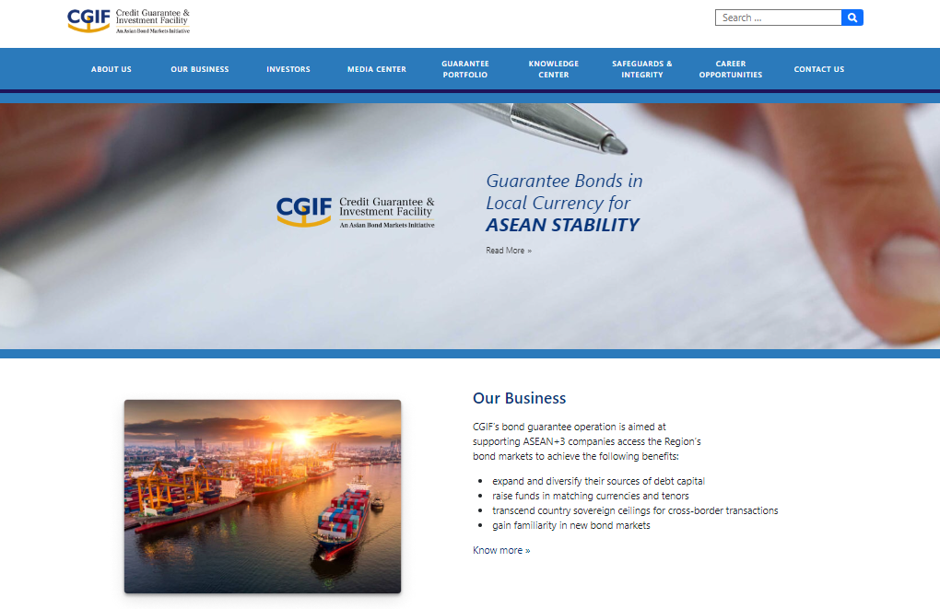
Подробнее о CGIF
Дополнительную информацию о CGIF можно найти на его веб-сайте www.cgif-abmi.org

Slide 10
Рынки корпоративных облигаций АСЕАН

Slide 11
Этапы развития (1)
Размер рынка корпоративных облигаций стран АСЕАН в национальной валюте, 2022 г.
Малайзия
Сингапур
Таиланд
Вьетнам
Филиппины
Индонезия
Камбоджа
Мьянма
Лаосская НДР
Бруней-Даруссалам
Размер рынка корпоративных облигаций в национальной валюте (L)
Соотношение размера рынка корпоративных облигаций в национальной валюте и ВВП (R)
Данные: данные о размерах рынка корпоративных облигаций в национальной валюте и ВВП Индонезии, Малайзии, Филиппин, Сингапура, Таиланда и Вьетнама получены с сайта Asian Bonds Online. Данные о ВВП других стран получены от Всемирного банка.

Slide 12
Этапы развития (2)
Связь между рыночной капитализацией и ВВП и размером рынка корпоративных облигаций с ВВП, 2022 г.
Данные о ВВП стран ASEAN6 (Индонезия, Малайзия, Филиппины, Сингапур, Таиланд и Вьетнам) взяты с сайта Asian Bonds Online, а данные о BCLM (Бруней-Даруссалам, Камбоджа, Лаосская Народно-Демократическая Республика и Мьянма) получены от Всемирного банка.
Данные о рыночной капитализации стран ASEAN6 получены от Bloomberg, а данные о BCLM получены на местных биржах в каждой стране. В Брунее нет фондовой биржи.
Данные в национальной валюте стран АСЕАН6 взяты с сайта Asian Bonds Online. Размер рынка корпоративных облигаций Вьетнама отражает данные Министерства финансов Вьетнама. Размер рынка корпоративных облигаций Камбоджи в национальной валюте определяется Фондовой биржей Камбоджи.

Slide 13
Инвесторы
Рейтинг владения корпоративными облигациями по группам инвесторов
 | Крупнейшая группа инвесторов | 2-е место по величине | 3-е место по величине
Камбоджа | Банк | Страхование
Индонезия | Взаимный фонд | Банк | Страхование
Малайзия | Банк | Страхование | Пенсии
Филиппины | Банк | Страхование | Взаимный фонд
Сингапур | Личный банк | Банк | Взаимный фонд
Таиланд | Индивидуальный | Страхование | Взаимный фонд
Вьетнам | Банк | Ценные компании
Источники:
Камбоджа: Королевская презентация ВОО, 2019 г.
Индонезия: владение ценными бумагами KSEI по состоянию на 30 декабря 2021 г.
Малайзия: Обзор рынка азиатских облигаций онлайн в Малайзии, ноябрь 2018 г.
Филиппины: Интервью о рынке
Сингапур: Валютное управление Сингапура (MAS) Развитие рынка корпоративного долга Сингапура в 2020 году
Таиланд: основные тезисы о рынке облигаций Таиланда, BMA, 2021 г.
Вьетнам: VBMA, январь 2022 г.
В целом, банки, страховые и взаимные фонды являются тремя основными группами инвесторов корпоративных облигаций в АСЕАН.
Таиланд уникален, поскольку индивидуальные инвесторы являются крупнейшей группой инвесторов в корпоративные облигации.
Индонезия: Взаимные фонды являются крупнейшей группой инвесторов благодаря предоставленным им налоговым льготам. Однако с 2021 года налоговая ставка стала единой независимо от групп инвесторов.

Slide 14
Эмитенты
В странах АСЕАН компании финансовой отрасли (включая недвижимость)* были наиболее активными эмитентами корпоративных облигаций.
Таиланд имеет относительно разнообразный профиль эмитентов: только 27% эмитентов корпоративных облигаций относятся к финансовой отрасли, 22% – к отрасли производства основных потребительских товаров и 10% – к сырьевой отрасли.
Профиль эмитента корпоративных облигаций в АСЕАН
Промышленность | Малайзия | Сингапур | Филиппины | Таиланд | Индонезия | Вьетнам
Финансы | 52% | 58% | 66% | 27% | 44% | 52%
Промышленность | 19% | 9% | 2% | 5% | 14% | 5%
Коммунальные услуги | 13% | 2% | 14% | 7% | 8% | 0%
Товары выборочного спроса | 4% | 22% | 1% | 9% | 4% | 10%
Энергия | 3% | 1% | 9% | 9% | 3% | 4%
Потребительские товары | 2% | 3% | 5% | 22% | 5% | 22%
Материалы | 1% | 1% | 0% | 10% | 14% | 5%
Другое | 6% | 4% | 3% | 11% | 8% | 2%
Источник: Блумберг.
*Классификация отраслей основана на отраслевой классификации Bloomberg, в которой недвижимость является подотраслью финансовой индустрии.

Slide 15
Кредитно-рейтинговое агентство
Рейтинговые агентства действуют в большинстве стран АСЕАН, поскольку кредитные рейтинги корпоративных облигаций или их эмитентов обычно требуются для публичного размещения облигаций.
В Камбодже и Вьетнаме облигации с рейтингом встречаются редко, поскольку их рейтинговые агентства относительно новы.
Кредитно-рейтинговые агентства в странах АСЕАН
Страна | Кредитно-рейтинговые агентства
Камбоджа | Рейтинговое агентство Камбоджи
Индонезия | PT Pemeringkat Efek Indonesia / PT Fitch Ratings Indonesia
Малайзия | RAM Ratings Services Berhad / Малазийская рейтинговая корпорация Berhad
Филиппины | Филиппинская корпорация рейтинговых услуг / Кредитный рейтинг и услуги для инвесторов Philippines Inc. Inc.
Сингапур | Fitch Ratings Singapore / Moody’s Investors Service Singapore Standard & Poor’s Singapore / A.M. Best-Asia Pacific (Singapore)
Таиланд | Тайские рейтинговые и информационные услуги / Fitch Ratings (Thailand) Limited
Вьетнам | Saigon Phat Thinh Rating Joint Stock Company / FiinRatings

Slide 16
Агентство ценообразования облигаций
Местные агентства по ценообразованию облигаций предоставляют рыночные цены местных корпоративных облигаций, которые могут быть использованы для определения справедливой стоимости облигаций, отраженной в финансовой отчетности институциональных инвесторов.
Они также предоставляют матрицу ежедневной доходности, которую можно использовать для справки по доходности при торговле корпоративными облигациями на местных рынках облигаций.
Агентства по ценообразованию облигаций в АСЕАН
 | Местное агентство, которое предоставляет ежедневные цены на корпоративные облигации. | Примечания
Камбоджа | -
Индонезия | PT Penilai Harga Efek Indonesia (PHEI) | Агентство по ценообразованию облигаций
Малайзия | Агентство по ценообразованию облигаций Малайзии (BPAM) | Агентство по ценообразованию облигаций
Филиппины | -
Сингапур | -
Таиланд | Ассоциация рынка облигаций Таиланда (Thai BMA) | Ассоциация рынка облигаций, которая, помимо прочего, выполняет функцию ценообразования на облигации.
Вьетнам | - | -

Slide 17
Гарантированные облигации: статистика
Малайзия и Сингапур являются странами, в которых активно действуют гарантированные корпоративные облигации.
Главными гарантами в Малайзии выступают правительство и материнские компании.
Гарантами в Сингапуре в основном выступают материнские компании или компании одной группы.
Камбоджа и Вьетнам – это страны, в которых гарантированные корпоративные облигации в основном представляют собой облигации, гарантированные CGIF.
Индонезия, Филиппины и Таиланд — страны, в которых гарантированные корпоративные облигации относительно неактивны.
Гарантированные коэффициенты корпоративных облигаций в АСЕАН
Единица: млрд в нац. валюте
 | Корпоративные облигации в национальной валюте (А) | Корпоративные облигации с гарантией в национальной валюте (Б) | Соотношения (Б/А)
Камбоджа | 532 | 207 | 39%
Индонезия | 421 513 | 8 840 | 2%
Малайзия | 728 | 281 | 39%
Филиппины | 1 467 | 4 | 0,3%
Сингапур | 87 | 32 | 37%
Таиланд | 3 640 | 262 | 7%
Вьетнам | 68 086 | 14 929 | 22%
Источник: Блумберг.

Slide 18
Гарантированные облигации: национальные кредитные гаранты в АСЕАН
Национальные кредитные гаранты для частного сектора
 | Национальный гарант | Рыночная активность
Камбоджа | Корпорация кредитных гарантий Камбоджи (CGCC) | Еще не активена, поскольку была создана в сентябре 2020 года.
Индонезия | Фонд инфраструктурных гарантий Индонезии (IIGF) | Гарантии, доступные для инфраструктурных проектов в Индонезии по схеме государственно-частного партнерства (ГЧП)
Малайзия | Danajamin Nasional Berhad | Был активен
Филиппины | Филиппинская гарантийная корпорация (PhilGuarantee) | Задействовалась лишь несколько раз
Сингапур | - | -
Таиланд | Тайская корпорация кредитных гарантий (TCG) | Не активна
Вьетнам | - | -
Bank Pembangunan Malaysia Berhad, банк развития в Малайзии, завершил слияние с Danajamin в марте 2023 года, когда его лицензия была передана банку Negara Malaysia.

Slide 19
Трансграничные облигации: статистика
Коэффициент входящего финансирования подразумевает, насколько иностранные компании участвуют на местном рынке облигаций. Сингапур – единственная страна в АСЕАН, где активны входящие облигации.
Коэффициент исходящего финансирования подразумевает, насколько местные предприятия полагаются на офшорный рынок для финансирования своих облигаций.
Трансграничные облигации в АСЕАН6: входящие облигации, 2022 г.
 | Соотношение корпоративных облигаций, выпущенных иностранными организациями, к общему количеству корпоративных облигаций в национальной валюте (Входящий поток) | Соотношение облигаций в иностранной валюте, выпущенных местными организациями, с общим количеством облигаций, выпущенных местными организациями (Исходящий поток)
Индонезия | 0,1% | 70%
Малайзия | 1% | 15%
Филиппины | 0,3% | 37%
Сингапур | 25% | 69%
Таиланд | 1% | 16%
Вьетнам | 0% | 28%
Источник: Блумберг.

Slide 20
Трансграничные облигации: гарантированные трансграничные облигации CGIF
CGIF имеет возможность помочь в выпуске трансграничных облигаций, поскольку незнание эмитента на зарубежном рынке может быть преодолено с помощью гарантии CGIF.
Сингапур и Таиланд являются наиболее часто используемыми рынками для трансграничных облигаций, гарантированных CGIF.
Список гарантированных трансграничных облигаций CGIF
Место выдачи | Эмитент | Страна эмитента | Валюта | Год выпуска | Срок обращения (Y) | Размер*
Япония | GLP | Сингапур | иена | 2020 год | 9 | $ 149 млн
Сингапур | Kolao | Лаосская НДР | сингапурский доллар | 2014 год | 3 | $ 48 млн
 | Protelindo | Индонезия | сингапурский доллар | 2014 год | 10 | $ 138 млн
 | ASF | Индонезия | сингапурский доллар | 2014 год | 3 | $ 76 млн
 | Nexus | Малайзия | сингапурский доллар | 2019 год | 12 | $ 110 млн
 | Hanwha | Корея | китайский юань | 2021 год | 3 | $ 153 млн
 | CEG | Китай | китайский юань | 2022 год | 3 | $ 76 млн
Таиланд | Noble | Гонконг | тайский бат | 2013 год | 3 | $ 98 млн
 | KNM | Малайзия | тайский бат | 2016 год | 5 | $ 78 млн
 | Yoma | Сингапур | тайский бат | 2019 год | 5 | $ 70 млн
* Стоимость в долларах США на момент выпуска.

Slide 21
ESG-облигации
ESG-облигации в АСЕАН
Госсектор, нац. валюта
Корп. сектор, нац. валюта
Госсектор, ин. валюта
Корп. сектор, ин. валюта
Примечание. Данные по состоянию на декабрь 2022 г.
Источник: Азиатские облигации онлайн.
В Индонезии облигации ESG, выраженные в иностранной валюте, более активны по сравнению с облигациями в национальной валюте. Фактически, Индонезия имеет самый высокий объем облигаций ESG, номинированных в иностранной валюте, выпущенных правительством в АСЕАН.
Корпоративный сектор Сингапура более активно выпускает ESG-облигации по сравнению с государственным сектором страны.
Облигации ESG в Таиланде в основном номинированы в национальной валюте.
Филиппины используют как иностранную, так и национальную валюту для выпуска облигаций ESG.
ESG = окружающая среда, социальные вопросы, внутрикорпоративные отношения

Slide 22
Спасибо за внимание!
Дон Ву Ри

